Slide 1
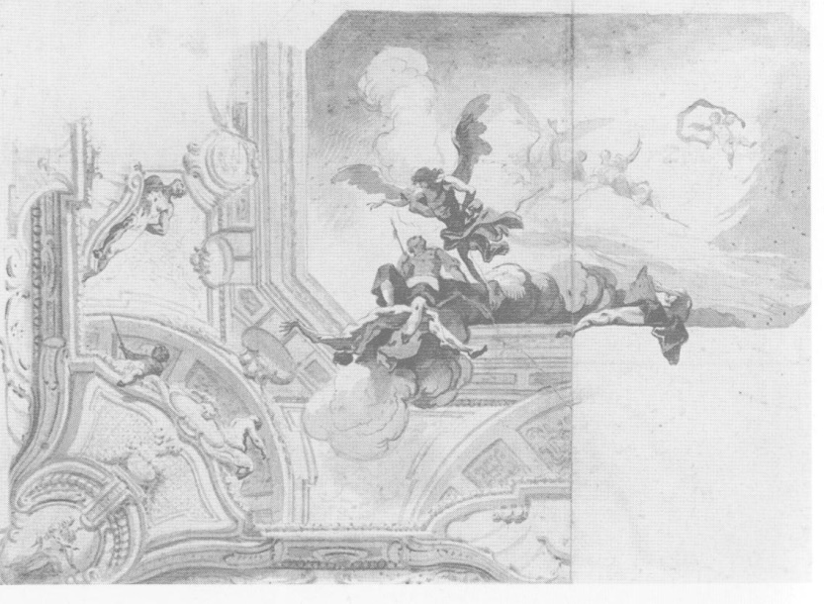

Slide 2
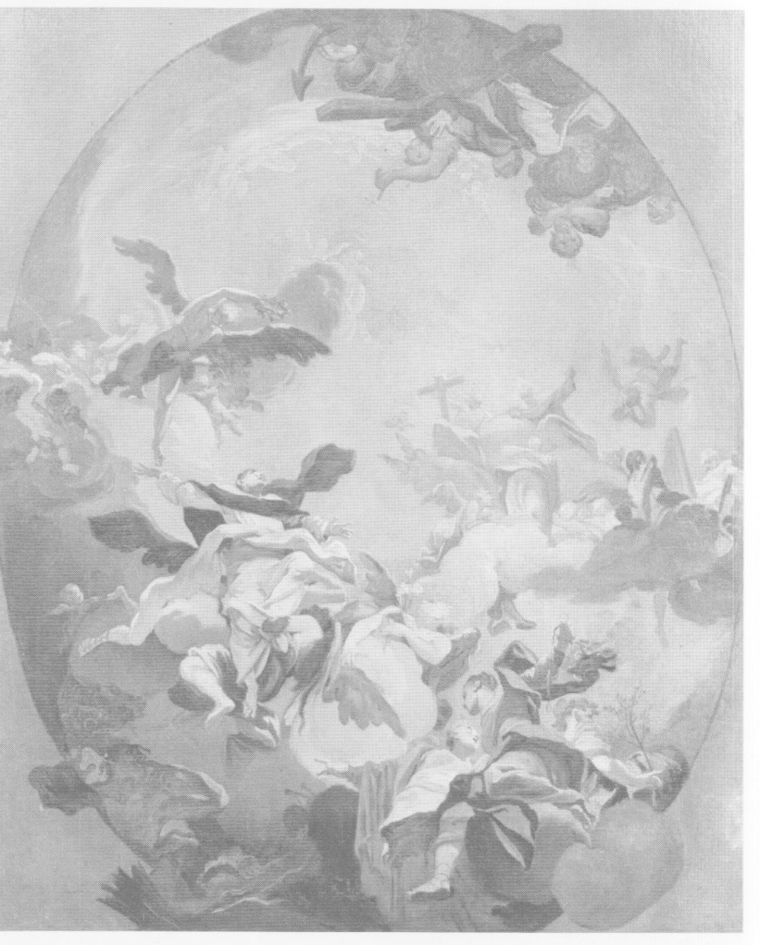
Gloria di San Domenico, Collezione privata

Slide 3
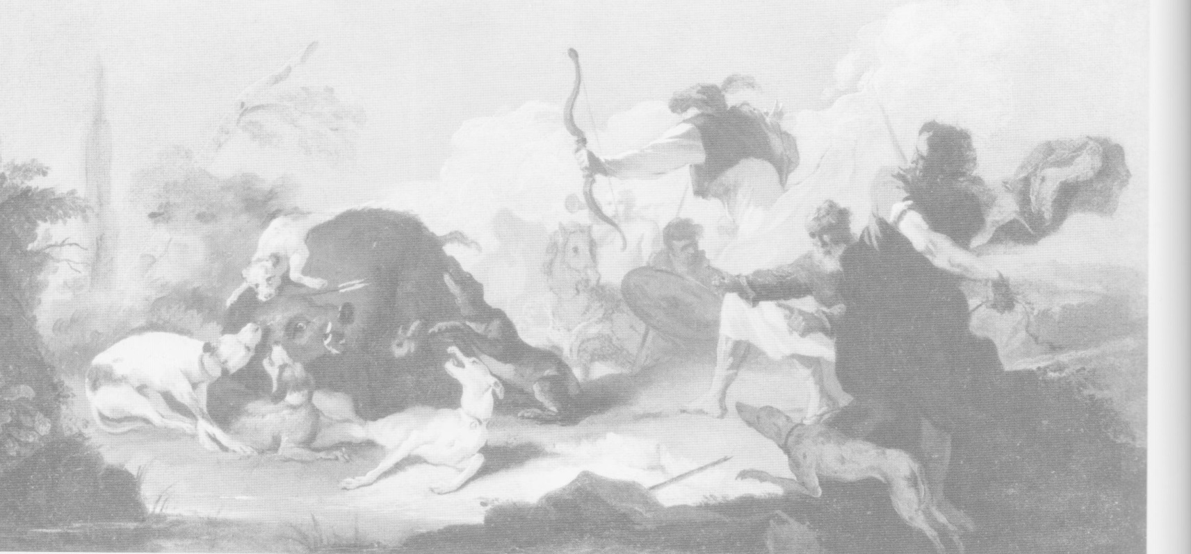
Caccia al cinghiale, Parigi, Musèe de la chasse et de la nature

Slide 4
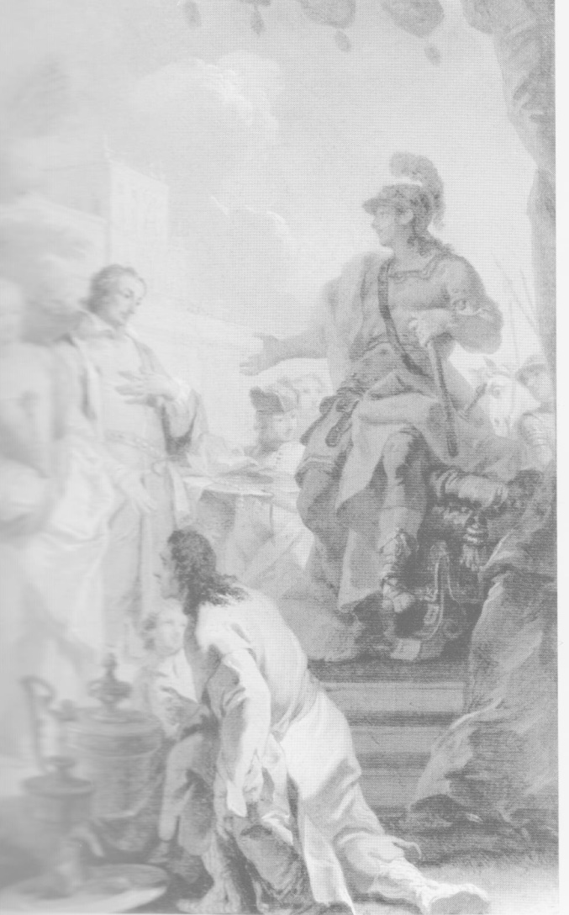
Continenza di Scipione, Collezione privata

Slide 5
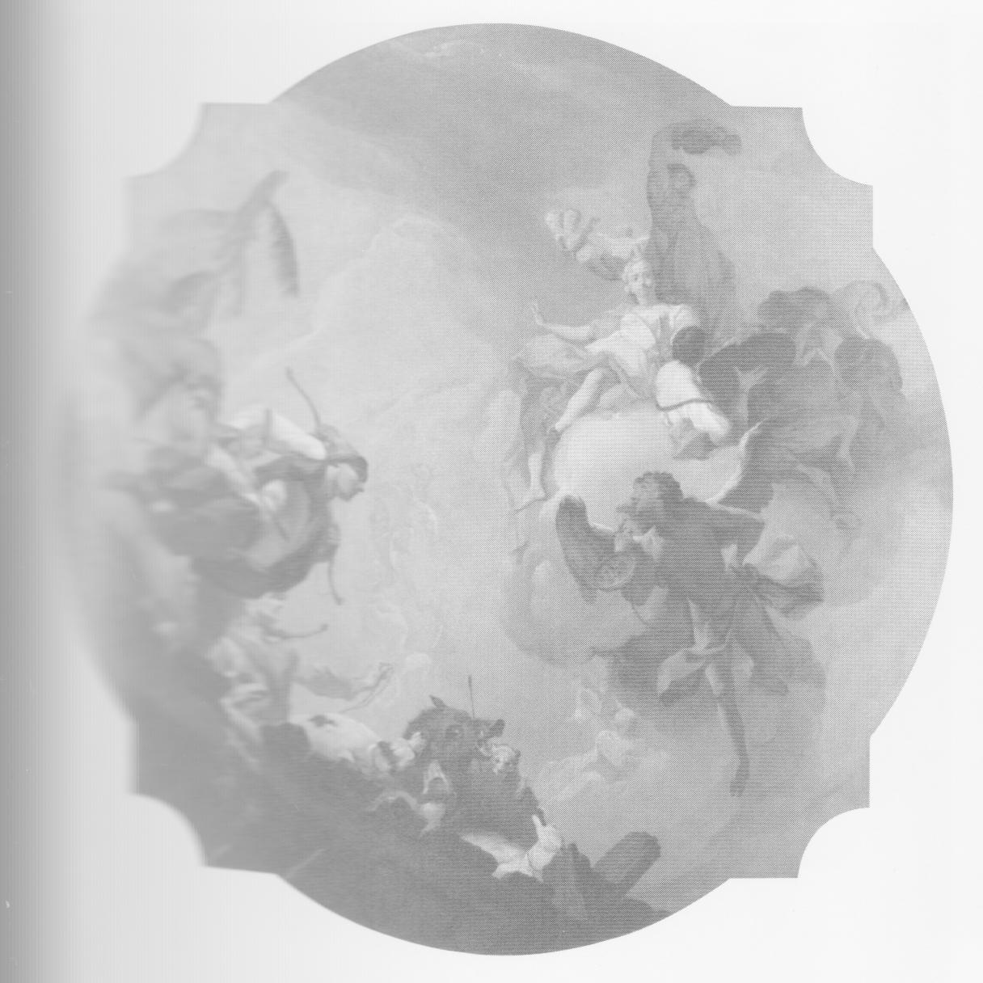
Trionfo di Diana, Collezione privata

Slide 6
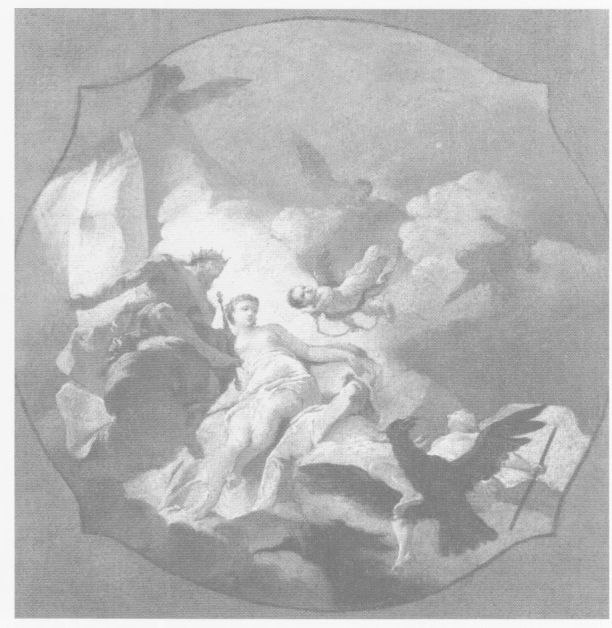
Ganimede, Venezia, Collezione privata

Slide 7
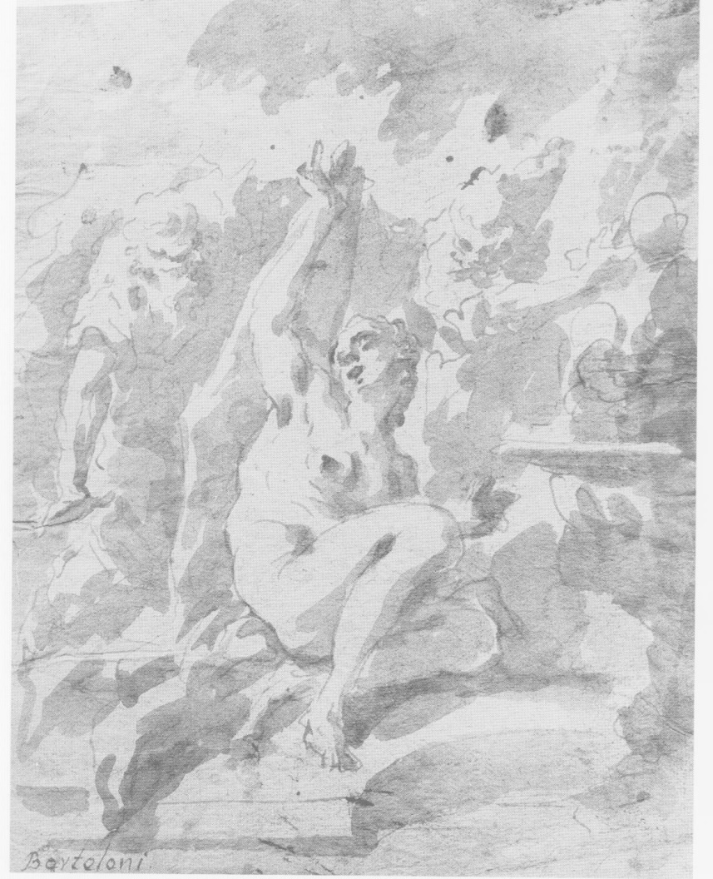
Susanna ed i vecchi, Venezia, Museo Correr

Slide 8
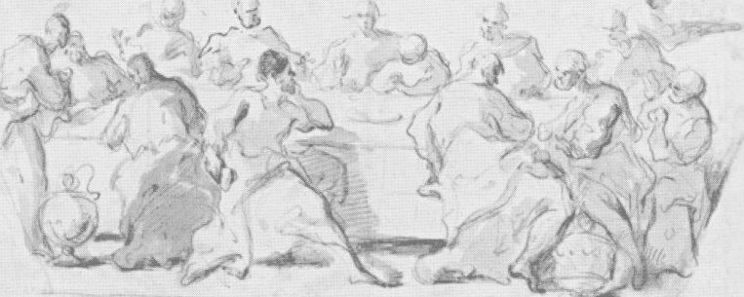
Ultima Cena, Collezione privata

Slide 9
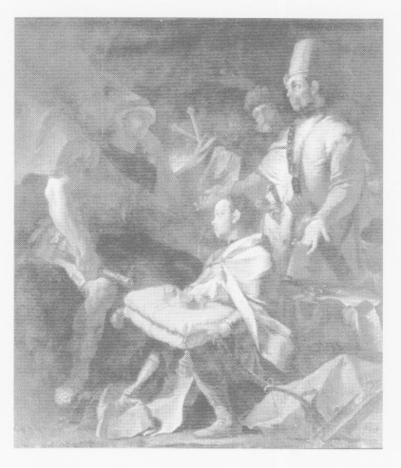
Aureliano riceve la corona, e le chiavi della città di Palmira, Collezione privata

Slide 10
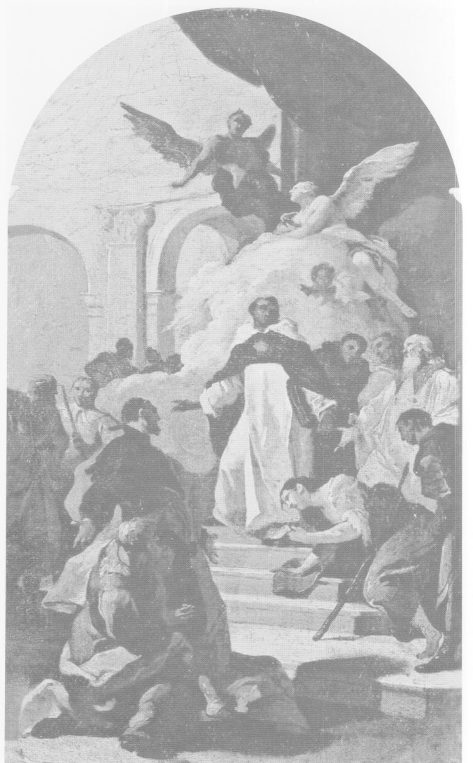
Miracolo di San Tommaso d’Aquino, New York, Brooklin Museum

Slide 11
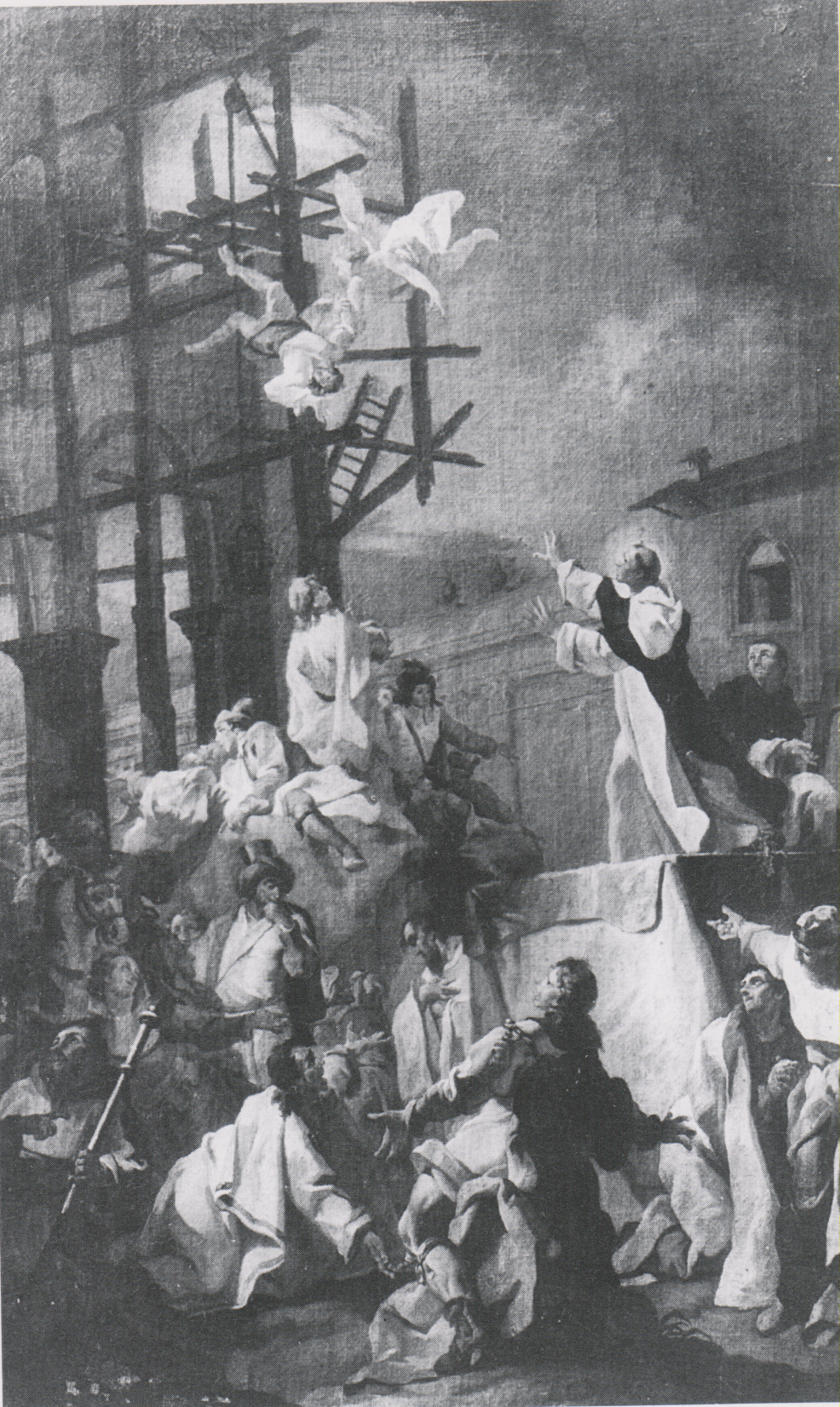
Miracolo di San Vincenzo Ferrer, Madrid, Museo Thyssen-Bornemisza

Slide 12
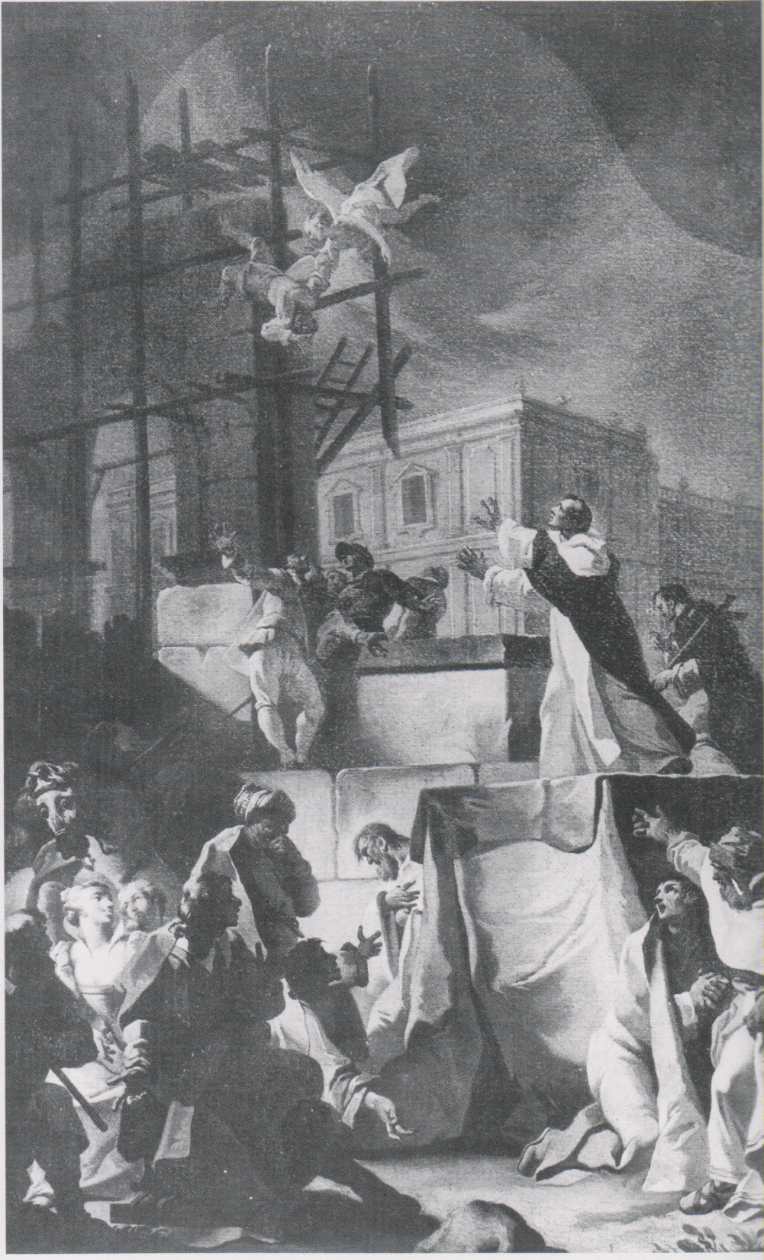
Miracolo di San Vincenzo Ferrer, Madrid, Museo Thyssen-Bornemisza

